Slide 1
Neues zur Diagnostik und Therapie von Hüfte, Cauda equina, Ellenbogen und Knie
Dr. med. vet. Volker Jähnig
Fachtierarzt für Kleintiere,
Zier-, Zoo- und Wildvögel,
Kleintierpraxen Leipzig – Schönefeld
und Leipzig – Mockau
www.tierpraxis-leipzig.de

Slide 2
Neues zur Diagnostik und Therapie von Hüfte, Cauda equina, Ellenbogen und Knie
1. Frühdiagnostik der Hüftgelenkdysplasie - Warum? 2. Therapie der schmerzenden Hüfte - Was ist möglich? Was ist sinnvoll? 3. Cauda-equina-Syndrom: Was ist passiert? Was hilft?
5. Ellenbogendysplasie – Welche formen gibt es? Was können wir tun? 4. Kreuzbandriss beim Hund - Welche Operation ist die Richtige?

Slide 3
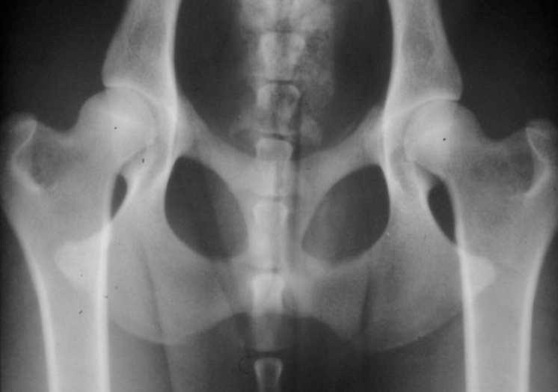
Hüftgelenkdysplasie – Warum immer noch ein Thema?
Hüftgelenksdysplasie: eine der am häufigsten untersuchten und züchterisch beeinflussten Krankheiten unserer Hunde
Seit fast 50 Jahren (1965)
durch HD-Röntgen bekämpft
Verbesserung des HD Befalls
in betroffenen Rassen von ca. 45 % auf 25 % - nach 50 Jahren Zuchtauswahl!

Slide 4
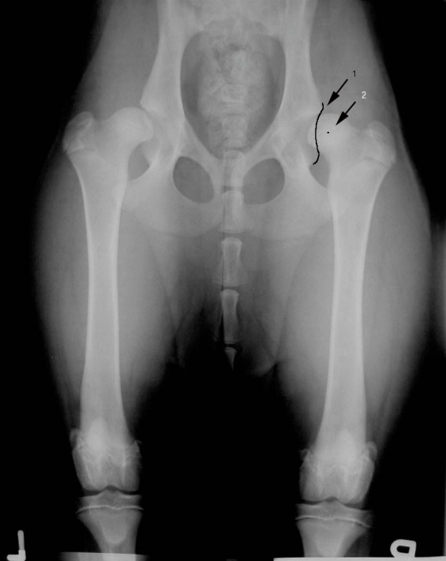
Hüftgelenkdysplasie – Definition
HD: Inkongruenz zwischen der Gelenkpfanne der Hüfte (Acetabulum) und dem Kopf des Oberschenkels (Femurkopf) sowie
Lockerung der Bänder im Hüftgelenk
meist beidseitig, unterschiedlich
stark ausgeprägt
Wachstum in ersten 15 Monaten,
wahrscheinlich aber Entwicklung bis
zum 4. Monat abgeschlossen und dann
„nur“ noch Größenzunahme

Slide 5
Hüftgelenksdysplasie - Ursachen
Vererbung: dominantes Hauptgen; Heritabilität (Erblichkeit) vorwiegend im Bereich von h² = 0,20 bis 0,40
umweltbedingte Ursachen: energie- und kalziumreiche Fütterung und hohe Körpermasse-Zunahme führt zur Gelenkbelastung,
aus der genetischen Anlage Dysplasie entwickelt sich ein lockeres Gelenk mit Arthrose (abbauende Gelenkentzündung)

Slide 6
Hüftgelenkdysplasie - Folgen
Dysplasie und/oder Lockerheit des Gelenkes führt zum „Ausschlagen“ der Gelenkpfanne im Becken und damit zu Schmerzen schon beim Junghund
Frühe Entwicklung von Arthrose: entzündete, schmerzhafte Gelenke stabilisieren sich durch Kalkeinlagerungen
aber: hochgradige HD muss bei guter Bemuskelung und Training nicht zu Schmerzen führen, Arthrose entwickelt sich langsam!
geringgradige HD kann zu Arthrose mit starker Lahmheit und Muskelschwund führen

Slide 7
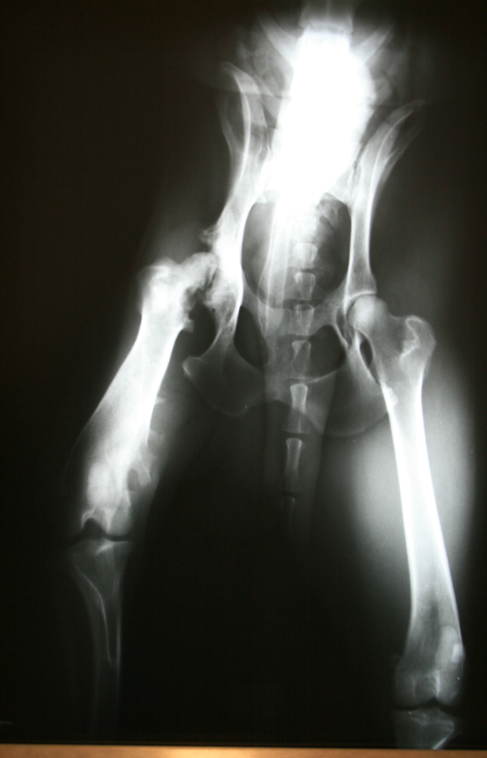
HD – Häufigkeit und Rassen
Bis zu 40 % der Hunde großer und mittelgroßer Rassen HD positiv
Best. Leistungsrassen nicht betroffen
(Sib. Husky, Collies, Mallinois, Wind-
hunde) – Zucht auf Leistung, keine
Hunde mit Lahmheiten zur Zucht
Best. Rassen trotz HD Kontrolle weiterhin hoher Anteil an HD 2 und 3 (DSH, Boxer, Retriever etc.)

Slide 8
Hüftgelenksdysplasie - Diagnostik
Ortolani-Test: ab 8. Wo. Durchführbar – Test auf Luxierbarkeit der Gelenke
Frühröntgen: ab 16. Wo. bei positivem Ortolani-Test bzw. Schmerzen im Hüftgelenk
PennHyp-Verfahren: HD-Aufnahme, die die Lockerheit des Gelenks nachweist (ab 16. Wo.)
HD-Röntgen (gestreckt und gebeugt) – immer in Anästhesie (Tierschutz, Qualität der Aufnahme)
Gendiagnostik: in der Entwicklung, noch nicht praxisrelevant

Slide 9
Hüftgelenkdysplasie - Zuchtmaßnahmen
Zuchtausschluss auch von Hunden mit geringgradiger HD (HD 1, 2 und 3);
Zuchtausschluss von Hunden, deren Nachkommen HD positiv untersucht werden (Zuchtwertschätzung);
Einsenden aller HD-Aufnahmen, auch von Hunden, die im Vorröntgen schon HD zeigen, da sonst Verfälschung der Statistik, keine Rückschlüsse auf Elternverpaarung möglich
Transponder-Kennzeichung und Abstammungsnachweis zur Sicherheit

Slide 10
Hüftgelenksdysplasie - Frühdiagnostik
Frühdiagnostik zur frühzeitigen Behandlung des Einzelhunds (geringe Zuchtbedeutung):
Ortolani-Test ab 8 LW alle 4 Wochen immer zur Impfung – Instabilität früh festzustellen
Röntgendiagnostik laxer Hüftgelenke ab 16. LW
Folgen: frühzeitige Hinweise auf HD und dadurch bedingte Schmerzen ermöglichen gezielte Therapie des Junghundes und Zuchtausschluss der Elterntiere

Slide 11
Hüftgelenkdysplasie – Therapie
Konventionell:
Entzündungs- und Schmerzmittel (NSAID)
Physiotherapie, Training
Chirurgie:
dreifache Beckenosteotomie, DBO (Jungtiere)
Symphysiodese (bis 4. Monat)
Kapselraffung nach Quandt (Jungtiere)
Pektineus-Myotomie, PIN (in jedem Alter)
dorsale Denervierung der Gelenkkapsel (in jedem Alter)
Gold-Akkupunktur (in jedem Alter)
Femurkopf-Hals-Resektion
Gelenkersatz mit Endoprothese (künstl. Gelenk)

Slide 12
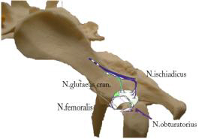
Denervierung Hüftgelenk - Prinzip
Innervation der dorsalen
Gelenkkapsel:
N. ischiadicus und
N. glutaeus cranialis
Prinzip Denervierung:
Entfernung der Knochenhaut 5 mm breit und
3 mm tief am dorsalen Beckenrand

Slide 13
Denervierung Hüftgelenk - Vorteile
minimal invasiv (keine Muskel- oder Knochendurchtrennung, keine Implantate)
einfache Durchführung, geringere Kosten
kein Risiko der Verschlechterung durch OP
schnelle Heilung – nur Wundheilung
Möglichkeit der Anwendung anderer OP-Verfahren bleibt erhalten
bei > 90 % der Hunde Verbesserung der Bewegung, Senkung der med. Therapie
Wirkung über viele Jahre

Slide 14
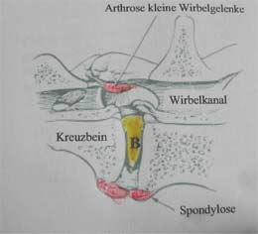
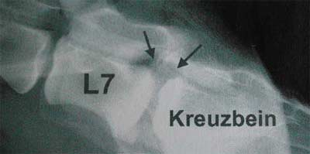
Cauda equina Syndrom - Definition
Das Cauda-equina-Syndrom - auch dege-
nerative lumbosakrale Stenose (DLSS)-
ist eine bei älteren Hunden mittelgr. und
großer Rassen häufig auftretende degenera-
tive neurologische Erkrankung;
starker Schmerz, später Lähmungen;
entsteht durch Kompression der
Nervenwurzeln am Ende des
Rückenmarkes, der Cauda equina,
infolge degen. Prozesse an der
Wirbelsäule am Übergang der
Lendenwirbelsäule zum Kreuzbein;

Slide 15
Cauda-equina-Syndrom - Ursache
Instabilität am Übergang Lendenwirbel – Kreuzbein
Wirbelkanal sehr flach
Rückenmark schon zu Ende – auslaufende Nerven des Plexus sacralis verlaufen im Kanal („Cauda equina – Pferdeschwanz“)
nervale Versorgung des Beckens, Schwanzes und der Hinterbeine
Übergewicht und Überlastung -> Arthrose mit Verdickung der Bänder, Bandscheibenvorfall und Verengung des Wirbelkanals -> Druck auf Nervenfasern und Blutgefäße

Slide 16
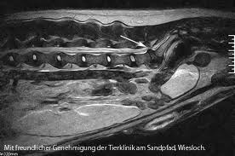
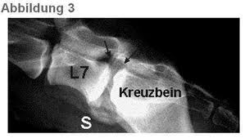
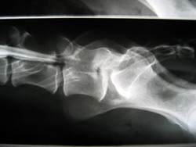
Cauda-equina-Syndrom - Klinik
Schleichende Verschlechterung: Lauffaul, springt nicht, keine Treppen – Hinterhandschwäche
Besserung nach Einlaufen
später: Muskelatrophie und Lähmungen Hinterhand (Überköten) + Rute
Störungen Harn- und Kotabsatz

Slide 17
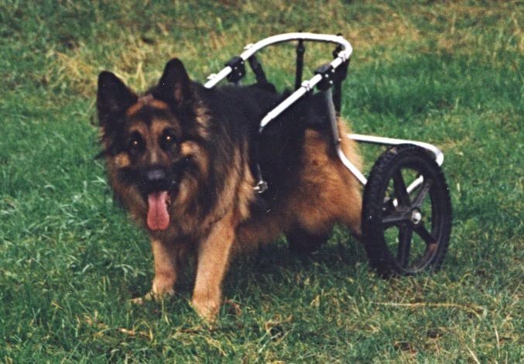
Cauda-equina-Syndrom - Therapie
Konservativ:
strenge Boxenruhe,
Schmerz- und Entzündunghemmer (Kortikoide oder NSAID)
Physiotherapie
Gewichtsreduktion
Chirurgisch:
Druckentlastung: Laminektomie,
entf. Bandscheibe, Vergrößerung
Nervenaustrittslöcher etc.
Stabilisierung LendenWS – Kreuzbein: mittels Schrauben und Plattenosteosynthese (selten, noch problematisch)

Slide 18
Ellenbogendysplasie - Definition
Fehlentwicklungen am Ellenbogengelenk:
isolierter Processus anconaeus (IPA)
fragmentierter Processus coronoideus medialis (FPC)
Osteochondrosis dissecans (OCD)
inkomplette Ossifikation des Condylus humeri (IOCH)
Metaplasie in den am medialen Epicondylus ansetzenden Beugesehnen (MEHB)
Folge: Schmerzen -> Lahmheit -> Arthrose

Slide 19
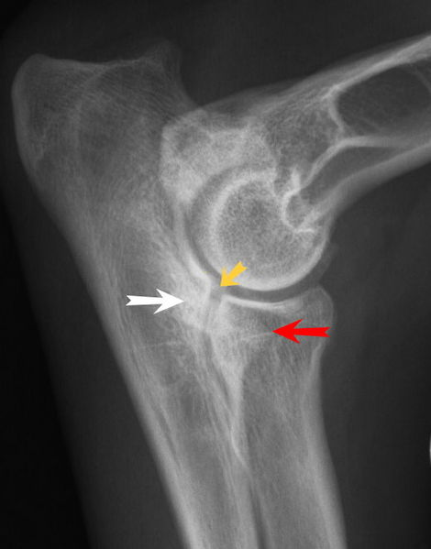
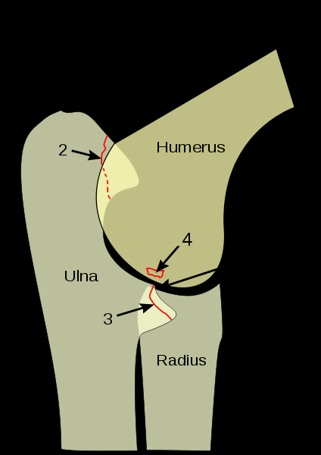
Ellenbogendysplasie - Anatomie
Rechtes Ellbogengelenk mit FCP und Osteoarthrose. * gelber Pfeil: Stufe zwischen den gelenkbildenden Anteilen von Elle und Speiche * roter Pfeil: fehlende vordere Kontur des Proc. coronoideus (typisch für einen FCP) * weißer Pfeil: Sklerosierung der Ulna (typisch für eine Osteoarthrose).
1 Stufenbildung zwischen Elle (Ulna) und Speiche (Radius) 2 Isolierter Processus anconaeus 3 Fragmentierter Processus coronoideus medialis 4 OCD des medialen Condylus

Slide 20
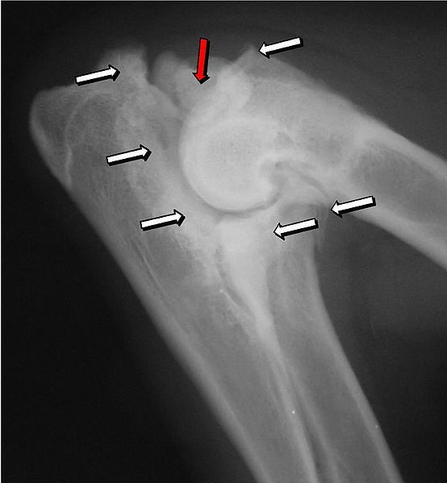
Ellenbogendysplasie - Formen
Rechtes Ellbogengelenk mit IPA und Osteoarthrose:
IPA (roter Pfeil) sowie Sklerosierungen und Osteophyten (weiße Pfeile) bei einem fünf Jahre alten Deutschen Schäferhund.

Slide 21
Ellenbogendysplasie - Therapie
Konservativ:
Schmerz- und Entzündungshemmer
Physiotherapie – kontroll. Bewegung
Gewichtsreduktion
Gabe von Gelatine-präparaten (GAG, Chondroitinsulfat, Teufelskralle)
Intraart. Injektion. von Hyaluronsäure oder Depo-Kortikoiden
Chirurgisch:
Entfernung IPA, FCP
Ulnaosteotomie
Endoprothese (in Entwicklung)
Arthrodese (Versteifung)
Aber: keine Heilung – nur Besserung – fortschreitende Arthrose

Slide 22
vorderer Kreuzbandriss - Definition
Häufigste Ursache von Lahmheiten der Hintergliedmaße neben Hüftgelenkdysplasie, häufig ältere, schwere Hunde
Ursache: übermäßige Krafteinwirkung auf Kreuzband bei gleichzeitiger chronischer Gelenkentzündung;
Funktion des vord. Kreuzbandes: Verhinderung des nach vorn Gleitens des Schienbeins gegenüber dem Femur
Diagnose: Schubladen- und Tibiakompressionstest (meist unter Sedierung), partielle Risse: Arthroskopie, Röntgen: nicht zur Diagnostik, aber zur OP-Vorbereitung;

Slide 23
vorderer Kreuzbandriss - Behandlung
Faktoren:
Alter
Größe und Rasse
Übergewicht
Gelenkgesundheit Hüfte
Schilddrüsenerkrankung
Cushing Syndrom (Nebennierenerkrankung)
Junghund: reines Trauma
Konservative Therapie:
Ruhe, Schmerz- und Entzündungshemmer (NSAID)
Gewichtskontrolle
Physiotherapie
Chirurgische Therapie:
Menisken untersuchen, ggf. behandeln
Gelenkreinigung (Spülung)
> 300 OP-Methoden

Slide 25
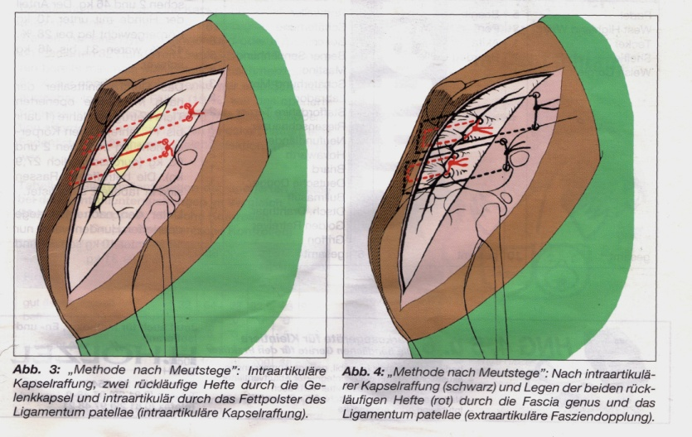
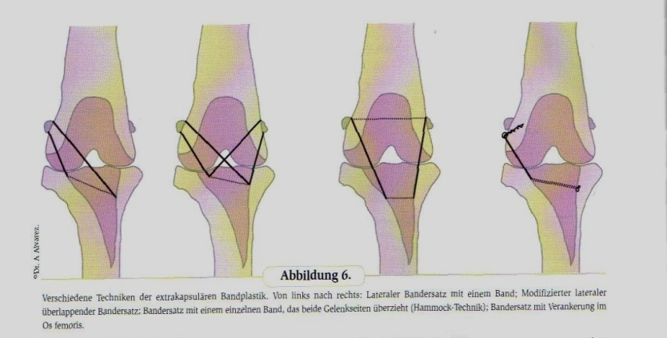
vorderer Kreuzbandriss - Chirurgie
intrakapsuläre Raffung nach Meusteege
extrakapsuläre Bandtechniken:

Slide 26
vorderer Kreuzbandriss - Chirurgie
Vorteile Bandersatztechniken
Vorteile Änderung Biomechanik
einfache Durchführung
kurze OP-Dauer
geringer Materialeinsatz
keine Knochendurchtrennung
90 bis 95 % gute Langzeit-ergebnisse auch bei großen Hunderassen
niedrigere Kosten
Neue Bandersatz-Materialien werden die Ergebnisse weiter verbessern!
geeignet für schwere Hunde > 30 kg und junge, bewegungsfreudige Tiere
dynamische Gelenkstabilität – schnellere Wiederbenutzung der Gliedmaße nach 8 Wochen
langsameres Fortschreiten der Arthrose

Slide 27
Vorderer Kreuzbandriss - Chirurgie
Nachteile Bandersatz
Nachteile Änderung Biomechanik
Lockerung möglich
Infektionsgefahr
langsamer Heilung (12 – 16 Wochen)
Fortschreiten der Arthrose
spezielles Instrumentarium notwendig
komplexe OP-Technik mit höherer Komplikationsrate in der Einarbeitung,
hohe Infektionsgefahr
Komplikationen gravierender
hohe Kosten

Slide 28
Danke für Ihr Interesse! – Fragen??
Hunde haben alle guten Eigenschaften der Menschen, ohne gleichzeitig ihre Fehler zu besitzen.
Friedrich der Große

